Slide 1
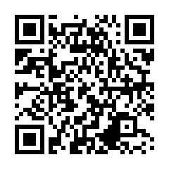
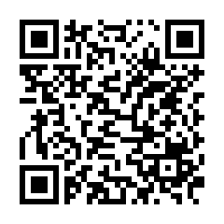
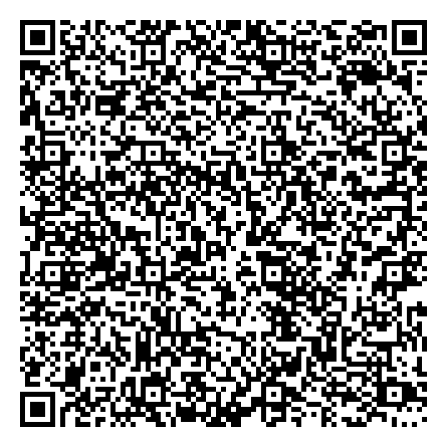
イオンモール山形南店＆イオンモール天童店 合同企画
アメリカ成約キャンペーン
話題のMLBや人気のテーマパークなど魅力たっぷりのアメリカへ出かけませんか
皆様に合ったプランをご提案いたします。
お気軽にお問合せくださいませ♪
対象条件 ​
2025年4月20日（土）～2025年5月31（土） ​
アメリカ旅行新規ご成約のお客様​
各店 先着5組様 限定​
旅行情報誌 るるぶ プレゼント！！
Check
MLBプラン
パンフレット
ディズニー
リゾート
パンフレット
出発日
2026年3月31日まで
チラシ持参かＨＰ閲覧
JTBイオンモール山形南店
来店予約はこちらから
TEL:023-647-3450
〒990-2453山形市若宮3-7-8
イオンモール山形南2階
★ご来店の際は、右のQRコードよりご来店の予約をお願いいたします。

